Slide 1
第6章 工程师的职业道德

Slide 2
第一节 工程师的职业道德
所谓职业道德，就是同人们的职业活动紧密联系的符合职业特点所要求的道德准则、道德情操与道德品质的总和。
职业道德是社会道德体系的重要组成部分，它一方面具有社会道德的一般作用，另一方面它又具有自身的特殊作用，每个从业人员，在职业活动中都要遵守道德。
工程师的社会责任感！

Slide 3
职业道德具有的特点
职业道德是一种职业规范，受社会普遍的认可。
职业道德是长期以来自然形成的。
职业道德通常体现为观念、习惯、信念等。
职业道德依靠文化、内心信念和习惯，通过员工的自律实现。
职业道德大多没有实质的约束力和强制力。
职业道德的主要内容是对员工义务的要求。
职业道德标准多元化，代表了不同企业可能具有不同的价值观。
职业道德承载着企业文化和凝聚力，影响深远。

Slide 4
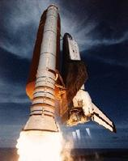
『换成是你，你该怎么办？』
以『挑战者』太空梭的灾难事件为例，当时设计推进器密接橡皮环的Monton Thiokol 公司工程师 Roger Boisjoly ，他认为当日发射的气温太低，根据他的判断，该橡皮环不能正常使用，因而『不推荐』升空。但是，主管当局NASA国家航空航天局迫于时间压力，严厉质疑这位工程師，执意进行升空计划。请问：“换成是你，你该怎么办？”

Slide 5
挑战者号航天飞机空难
挑战者号航天飞机空难，发生在美国东部时间1986年1月28日上午11时39分，美国佛罗里达州的上空，当挑战者号发射后，其右侧固体火箭助推器（SRB）的O型环密封圈失效，致使航天飞机在发射后的第73秒解体爆炸。所有7名宇航员全部罹难。航天飞机的残骸散落在大海中，后来被远程搜救队打捞了上来。

Slide 6
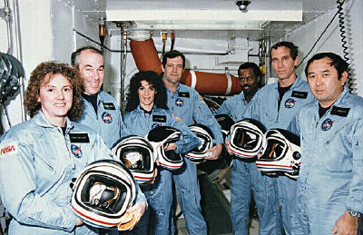
挑战者号航天飞机空难
机长：弗朗西斯·斯科比，四十六岁；驾驶员：迈克尔·史密斯，四十岁，宇航员：朱迪恩·雷斯尼克(女)，三十六岁；罗纳德·麦克奈尔，三十五岁；埃利森·鬼冢，三十九岁；格里高利·杰维斯，四十一岁；教师克里斯塔·麦考利芙(女)，三十七岁。

Slide 7
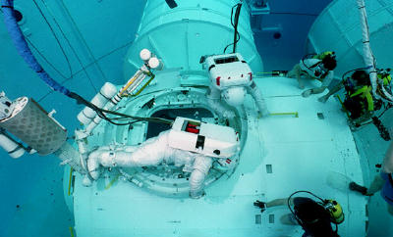
挑战者号航天飞机空难
挑战者号航天飞机最初计划于美国东部时间1月22日下午2时43分在佛罗里达州的肯尼迪航天中心发射，但由于零部件（外部舱门通道的门闩、微动开关指示器出现了故障）、天气等原因已先后推迟了6次。

Slide 8
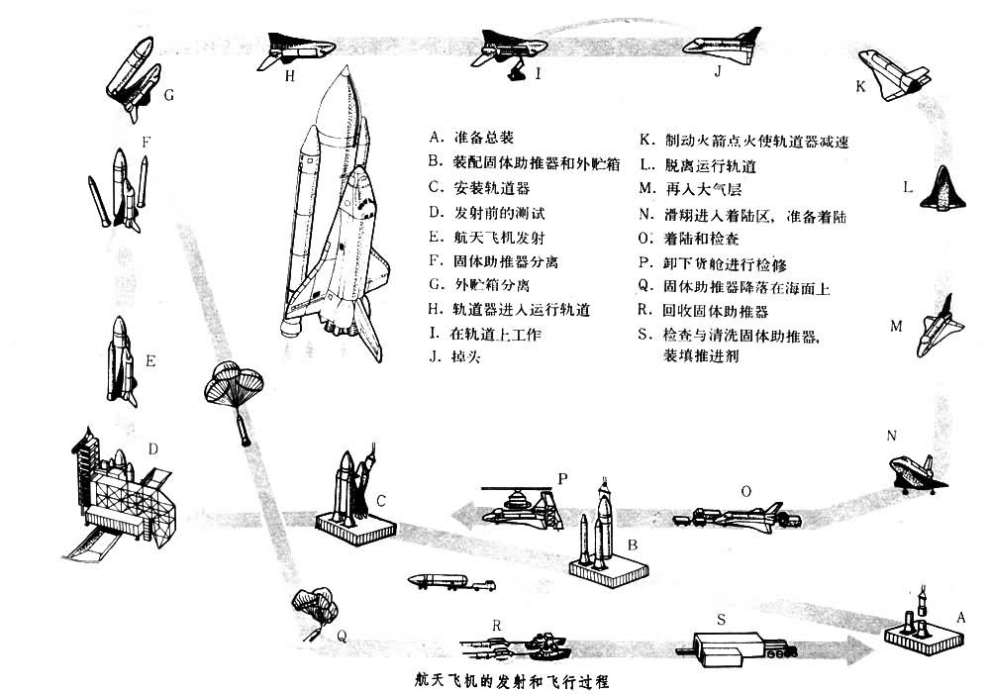

Slide 9
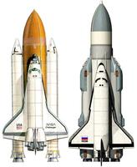
挑战者号航天飞机空难
在发射前一晚的1月27日，莫顿·塞奥科公司（火箭助推器部件（ SRB ）的承包商）与马歇尔航天中心的电视会议上，莫顿·塞奥科公司的工程师们建议第二天早上不要发射，工程师们对SRB 上的O形环在低温下的密封性能十分担忧。

Slide 10

挑战者号航天飞机空难
O形环首席工程师罗杰.博伊斯乔利对O形环的所有问题都非常熟悉。 他说如果O形环丧失了太多的弹性，那么它们就根本不可能起到密封的作用。结果将是炽热气体泄漏，点燃存储仓内的燃料，导致爆炸。

Slide 11
挑战者号航天飞机空难
天气预报称28日的清晨将会非常寒冷，气温将低于允许发射的最低温度华氏31度（摄氏-0.5度）。
据估计，发射时的环境温度在26华氏度，O形环的温度将处于29华氏度。
莫顿·塞奥科要求暂停会议，以便让其工程师和经理们有时间去重新评估他们的主张。
没有莫顿·塞奥科的同意，航天中心将不可能发射；而没有经理们的同意，莫顿·塞奥科也不会主张发射。

Slide 12

挑战者号航天飞机空难
塞奥科的高级副总裁杰拉尔德·梅森(Gerald Mason)知道国家航空航天局(NASA)迫切需要一次成功的飞行。他也知道，塞奥科需要与NASA签订一份新的合同，而不发射的主张也许不利于新合同的获得。最终，梅森感觉到，工程师们的数据并不是结论性的。在事关O形环的安全问题上，工程师们是倾向于保守的。

Slide 13

挑战者号航天飞机空难
梅森对监理工程师罗伯特·伦德(Robert Lund)说：“收起你那工程师的架势，拿出经营的气魄来。” 于是，与航天中心的电视会议就恢复了，先前的不发射主张就发生了逆转。
第二天，发射后的第73秒，挑战者号爆炸（解体）了，夺去了6位宇航员和中学女教师克里斯塔·麦考利夫的生命。除了生命遭受的惨重损失外，这场灾难还摧毁了价值12亿美元的设备，并使NASA声誉扫地。

Slide 14

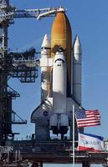
挑战者号空难视频截图

Slide 15
挑战者号航天飞机空难
当知道塞奥科的经理们做了发射的决定后，博伊斯乔利对宇航员的生命安全感到担忧。作为一位工程师，他认为他有义务提出最好的技术判断，并且去保护包括宇航员在内的公众的安全。所以他向塞奥科公司管理层指出了存在的低温问题，做了最后的抗议发射的努力。尽管没能阻止公司管理层的发射主张，但其行为已充分体现了一名工程师的职业道德。

Slide 16

哥伦比亚号航天飞机空难
2003年2月1日美国东部时间上午9时，美国“哥伦比亚”号航天飞机在得克萨斯州北部上空解体坠毁，7名宇航员全部遇难。

Slide 17
哥伦比亚号空难
一种观点：
如果NASA重视了这一小碎片，并通知宇航员及时进行维修，灾难也许就能避免了。
美国航空航天局官员表示，如果“哥伦比亚”号航天飞机上的7名宇航员能够及时对航天飞机上的热保护罩进行维修，一场人类航天悲剧可能就会幸免。

Slide 18

另一种观点：
“哥伦比亚”号上也没有可供替换的热保护罩。
即使宇航员走到舱外进行维修，“更多的热保护罩可能会受到损坏”。
尽管“哥伦比亚”号上有两套EVA太空服，但其上并没有自动推进设备以供宇航员进行舱外活动，所以无法完成对热保护罩的维修。
“太空漫步”(学名为“出舱活动”，Extra-vehicular activity，简称EVA)

Slide 19

“阿波罗” 飞船失事
“阿波罗” 飞船失事中遇难的格里索姆，生前曾说过一段感人的话“要是我们死亡，大家要把它当作一件寻常的普通事情，我们从事的是一种冒险的事业。万一发生意外，不要耽搁计划的进展。征服太空是值得冒险的。” _x000b_

Slide 20
第二节 工程师必备的技能
（1）获取知识的能力
自学能力、信息获取能力、以及表达能力等。
（2）应用知识能力
系统级的认知能力和理论与工程实践能力，掌握工程设计与分析方法，既能把握系统各层次的细节，又能认识系统总体；既掌握本专业的基础理论知识，又能利用理论指导实践。
（3）创新能力
创造性思维能力、创新实验能力、科技开发能力、科学研究创新能力以及对新知识、新技术的敏锐性。

Slide 21
第二节 工程师必备的技能
（4）分析判断能力与承担风险的勇气
分析判断能力与承担风险的勇气都是影响工程技术工作成效的重要因素。分析判断需要严谨的科学态度和远见卓识；承担风险需要勇气，需要解放思想和敢做敢为的魄力。在实际工作中，要把这两方面结合起来，艺高人胆大，胆大艺更高。
（5）创造性地解决问题能力
用创造性的思路解决面临的问题，是指采用不拘一格、有别于常规、突破了传统与教条的程序、方法、措施来解决工程技术的实际问题。这种活跃的思维、勇敢的精神对工程技术人员是十分重要的。

Slide 22
第二节 工程师必备的技能
（6）把握机遇的能力
机遇，实质上就是一种机会，稍不留神便从人们身边划过的、蕴含成功可能性的机会。机遇体现的是一种客观性和偶然性。而注重捕捉机遇则体现了人们的主观能动性，体现了主观与客观的统一，并与成功的必然性相联系。

Slide 23
第二节 工程师必备的技能
（7）较强的应变能力
新时期工程师所面临的诸多新挑战，很多问题已不能再用老的方法、熟悉的技术有效地解决，有些传统的方法和技术已不适应于形势的发展。因此工程师应多注意培养自己解决问题的灵活性，遇到问题多从不同的角度去研究，并用多种可能的办法去对待，在决定某一方法之前，最好要考虑测试和权衡更多的有助于解决问题的组合情形。

Slide 24
第二节 工程师必备的技能
（8）其他方面的能力
良好的人际关系
善于和他人合作共事
在工程技术管理活动中，工程师的协调、沟通能力起重要作用。要善于维护大局、与人沟通、与人共事，善于避开各式各样的人际纠葛，善于建立友好、和谐、相互支持又相互促进的人际关系和工作环境。
能妥善处理内部矛盾
用“严于律己，宽以待人”和“奉献多一点，索取少一点”的原则处理人民内部矛盾，大多情况下一般矛盾都可以迎刃而解。遇事先为自己着想，甚至损人利己的人容易导致人际关系紧张，动荡不断。
身心健康
一个人只有身体健康，精力充沛，将自己的注意力、兴趣调整到适合于当前工程技术环境的良好状态，才能较好地投入到工作中去，才能顺利完成其工作任务，取得事业上的成功。

Slide 25
思考题1
考虑下述例子：
汤姆正在设计一座新的化工厂。他的职责之一是指定用于工厂特定部位的阀门。在他做出最终决定之前，一家阀门生产公司的推销员邀请汤姆去当地乡村俱乐部打高尔夫球。
汤姆是否应该接受这个邀请？

Slide 26
思考题2
考虑下述例子：
玛丽发现，她所在的工厂正在将一种政府尚未作出规定的废弃物倾倒到河流中。她查阅了一些有关废弃物的文献，发现它是一种致癌物质。作为一位工程师，她认为她有义务保护公众，但是，她也想成为一位忠诚的雇员。清除废弃物的代价也许是非常昂贵的，所以，她的老板建议：“等政府下令时再处理吧。到那时，所有其他的工厂也都将花钱，我们也就不会处于竞争不利的地位了。”
玛丽应当怎么办？

Slide 27

第三节 计算机犯罪
随着计算机网络的普及以及在银行、保险、航空、证券、商务、政务等领域的应用，计算机网络犯罪呈滋生蔓延趋势。表现出的犯罪形式也多种多样，其造成的巨额经济损失难以估量。

Slide 28

1．利用计算机网络制作、复制、传播色情、淫秽物品的案件十分突出。
表现形式及其动向
这类案件几乎占所有计算机案件的一半。更为紧迫的是，目前接触使用计算机的多为青少年一代，而负责教育、监管他们的长辈却往往对计算机网络一窍不通。因而计算机网络成了家长、教师控制的真空地带。

Slide 29
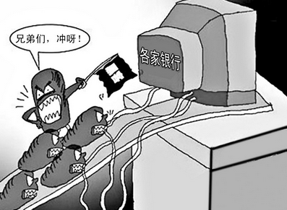
2．利用计算机网络侵犯公私财物的案件呈多发趋势。
表现形式及其动向
互联网络的一个重要特点是信息交流的互操作性。每一个用户不仅是信息资源的消费者，而且也是信息的生产者和提供者。这使得犯罪分子可以在计算机终端毫无风险地按几个键就可以篡改各种档案（包括犯罪史、教育等）的信息，改变信贷记录和银行存款余额，改变房租水电费和电话费等。
www.boc.cn

Slide 30
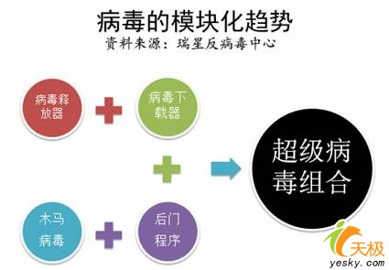
3．危害计算机信息网络安全的案件增幅较大。
表现形式及其动向
主要指计算机病毒大面积的传播感染和黑客的非法频频入侵。计算机病毒是人为编制的具有破坏性的计算机软件程序，它能自我复制并破坏其他软件的指令，从而扰乱、改变或销毁用户存贮在计算机中的信息，造成种种无法挽回的损失。

Slide 31

4．侵犯公民人身权利、民主权利和侵犯知识产权的案件增多。
表现形式及其动向
因为通过计算机网络可以轻易地拷贝信息，包括软件、图片和书籍等，而且信息又很容易极快地传送到世界各地，这使知识产权的保护更为困难。

Slide 32
5．利用互联网危害国家安全的案件持续上升，危害性大。
表现形式及其动向
犯罪分子利用没有国界的互联网络和其他通讯手段可以从地球上的任何地方向政府部门、企业或个人投放计算机病毒、“逻辑炸弹”和其他破坏信息的装置 ，日益依赖计算机网络控制的电力网、航空管理、电信、交通及金融运作等重要行业和部门，很容易成为敌对国家和恐怖组织的攻击目标。

Slide 33

计算机犯罪的原因
网上违法犯罪行为的因素是复杂多样的，概括而论可归纳为以下七个方面。

Slide 34

1．计算机网络的开放性。
计算机犯罪的原因
网络空间是开放的，具有跨地域性、跨国界性、信息共事性、互动性，网络信息可以迅速传播，基本上没有时空限制。

Slide 35

2．贪图钱财，谋取私利。
计算机犯罪的原因
到目前为止，全球有意识的计算机网络犯罪活动中，多数是盗取非法钱财。每年与计算机网络偷盗、诈骗、贪污的案件都在上百起，最高金额达1000多万人民币。

Slide 36
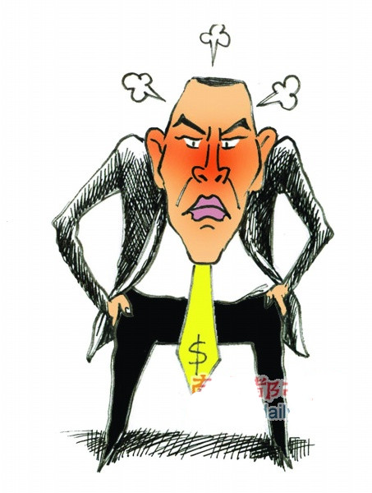
3．发泄不满，进行报复。
计算机犯罪的原因
行为人期望的是计算机系统的瘫痪、失控、数据信息的毁灭，造成所在单位不能正常工作，或损坏单位的商誉、形象，招致单位的各种损失。
一旦对自己所处的环境或上司不满，就容易引发犯罪人对计算机系统进行破坏以达到报复的目的。这类犯罪不以钱财为目的。

Slide 37

4．法制观念淡薄。
计算机犯罪的原因
计算机网上违法犯罪的原因是复杂多样的，其中目无法纪、法制观念淡薄也是主要原因之一。在网络空间中，由于没有现实世界里那样有形可感的边界和障碍，于是上网者凭着好奇心自由驰骋，有时越过了“边界”也不知道。
5．计算机网络犯罪成本低。
计算机犯罪与传统手段的犯罪相比所冒的风险小而获益大，作案者只要轻轻按几下键盘，就可以使被害对象遭受巨大损失，而使罪犯获得巨大利益或对计算机系统入侵的刺激和挑战给他的心里带来极大的满足。

Slide 38

6．网上违法犯罪侦破困难。
计算机犯罪的原因
由于网络犯罪具有：隐蔽性、智能性、连续性、无国界性和巨大的危害性。网络犯罪的特性，决定了侦查网络犯罪就是难。而高智商犯罪分子和高科技违法犯罪手段的结合，带给执法机关的，是难上加难。
7．网上技术防范落后。
计算机安全防范技术落后于计算机技术的发展，因此在对付网络犯罪方面往往显得力不从心。例如：对计算机病毒的防范，杀毒技术基本上是滞后于计算机病毒制作技术。

Slide 39
计算机犯罪的事例
世界上第一例有案可查的涉计算机犯罪案例于1958年发生于美国的硅谷，但是直到1966年才被发现。
中国第一例涉及计算机的犯罪（利用计算机贪污）发生于1986年，而被破获的第一例纯粹的计算机犯罪（该案为制造计算机病毒案）则是发生在1996年11月2。
从首例计算机犯罪被发现至今，涉及计算机的犯罪无论从犯罪类型还是发案率来看都在逐年大幅度上升，方法和类型成倍增加，逐渐开始由以计算机为犯罪工具的犯罪向以计算机信息系统为犯罪对象的犯罪发展，并呈愈演愈烈之势，而后者无论是在犯罪的社会危害性还是犯罪后果的严重性等方面都远远大于前者。正如国外有的犯罪学家所言，“未来信息化社会犯罪的形式将主要是计算机犯罪，”同时，计算机犯罪“也将是未来国际恐怖活动的一种主要手段 。

Slide 40
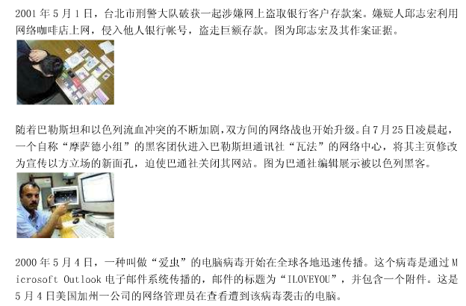
计算机犯罪的事例

Slide 41

计算机犯罪的事例
熊猫烧香是一种经过多次变种的蠕虫病毒变种，2006年10月16日由25岁的中国湖北武汉新洲区人李俊编写，2007年1月初肆虐网络，此次传播的“熊猫烧香”病毒，作者李俊是先将此病毒在网络中卖给了120余人，每套产品要价500～1000元人民币，每日可以收入8000元左右，最多时一天能赚1万余元人民币，作者李俊因此直接非法获利10万余元。然后由这120余人对此病毒进行改写处理并传播出去的，这120余人的传播造成100多万台计算机感染此病毒，他们将盗取来的网友网络游戏以及QQ帐号进行出售牟利，并使用被病毒感染沦陷的机器组成“僵尸网络”为一些网站带来流量。
2007年9月24日，湖北省仙桃市人民法院一审以破坏计算机信息系统罪判处李俊有期徒刑四年、王磊有期徒刑二年六个月、张顺有期徒刑二年、雷磊有期徒刑一年，并判决李俊、王磊、张顺的违法所得予以追缴。

Slide 42
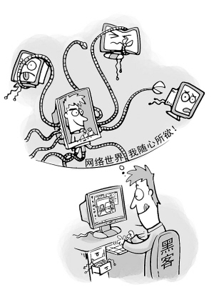
计算机犯罪特点
起源于60年代末的因特网，我国从1995年开始发展因特网业务，仅在短短几年时间内，上网用户就已到2000余万。人们在因特网上获得巨大的资源的同时，也为各种计算机犯罪所焦虑。下面将对形形色色的计算机犯罪特点作一番简述。

Slide 43

一、智能性
计算机犯罪特点
计算机犯罪的犯罪手段的技术性和专业化使得计算机犯罪具有极强的智能性。实施计算机犯罪，罪犯要掌握相当的计算机技术，需要对计算机技术具备较高专业知识并擅长实用操作技术，才能逃避安全防范系统的监控，掩盖犯罪行为。所以，计算机犯罪的犯罪主体许多是掌握了计算机技术和网络技术的专业人士。他们洞悉网络的缺陷与漏洞，运用丰富的电脑及网络技术，借助四通八达的网络，对网络系统及各种电子数据、资料等信息发动进攻，进行破坏。

Slide 44
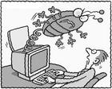
二、隐蔽性
计算机犯罪特点
由于网络的开放性、不确定性、虚拟性和超越时空性等特点，使得计算机犯罪具有极高的隐蔽性，增加了计算机犯罪案件的侦破难度。据调查已经发现的利用计算机或计算机犯罪的仅占实施的计算机犯罪或计算机犯罪总数的5%-10%，而且往往很多犯罪行为的发现是出于偶然，例如同伙的告发或导致计算机出了故障，用于手工作业的方法处理业务是偶尔发现的。

Slide 45
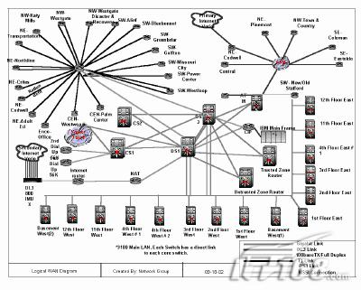
三、复杂性
计算机犯罪特点
第二、犯罪对象的复杂性。计算机犯罪就是行为人利用网络所实施的侵害计算机信息系统和其它严重危害社会的行为。其犯罪对象也是越来越复杂和多样。有盗用、伪造客户网上支付帐户的犯罪;电子商务诈骗犯罪侵犯知识产权犯罪;非法侵入电子商务认证机构、虚假认证犯罪;网络色情、网络赌博、洗钱、盗窃银行、操纵股市等。
第一、犯罪主体的复杂性。任何罪犯只要通过一台联网的计算机便可以在电脑的终端与整个网络合成一体，调阅、下载、发布各种信息，实施犯罪行为。而且由于网络的“时空压缩性”的特点为犯罪集团提供了极大的便利。

Slide 46
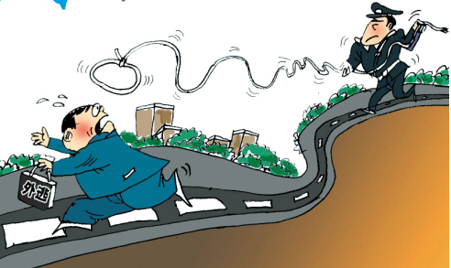
四、跨国性
计算机犯罪特点
网络冲破了地域限制，计算机犯罪呈国际化趋势。因特网络具有“时空压缩化”的特点，当各式各样的信息通过因特网络传送时，国界和地理距离的暂时消失就是空间压缩的具体表现。这为犯罪分了跨地域、跨国界作案提供了可能。犯罪分子只要拥有一台联网的终端机，就可以通过因特网到网络上任何一个站点实施犯罪活动。而且，可以甲地作案，通过中间结点，使其他联网地受害。由于这种跨国界、跨地区的作案隐蔽性强、不易侦破，危害也就更大。

Slide 47
五、匿名性
计算机犯罪特点
罪犯在接受网络中的文字或图像信息的过程是不需要任何登记，完全匿名，因而对其实施的犯罪行为也就很难控制。罪犯可以通过反复匿名登录，几经周折，最后直奔犯罪目标，而作为对计算机犯罪的侦查，就得按部就班地调查取证，等到接近犯罪的目标时，犯罪分子早已逃之夭夭了。

Slide 48

六、发现概率太低
计算机犯罪特点
由于计算机犯罪的隐蔽性和匿名性等特点使得对计算机犯罪的侦查非常困难。据统计，在号称“网络王国”的美国，计算机犯罪的破案率还不到10%，其中定罪的则不到3%。就新闻报道方面，计算机犯罪只有11%被报道，其中仅1%的罪犯被侦察过，而高达85%以上的犯罪根本就没有发现。

Slide 49

七、损失大，对象广泛，发展迅速，涉及面广
计算机犯罪特点
计算机犯罪始于六十年代，七十年代迅速增长，八十年代形成威胁。美国因计算机犯罪造成的损失已在千亿美元以上，年损失达几十亿，甚至上百亿美元，英、德的年损失也达几十亿美元。随着社会的网络化，计算机犯罪的对象从金融犯罪到个人隐私、国家安全、信用卡密码、军事机密等等，无所不包。而且犯罪发展迅速。

Slide 50

八、持获利和探秘动机居多
计算机犯罪特点
网络社会里，谁拥有更多、更快的信息，谁就是网络的王者，谁就是网络空间的主宰。所以，各种各样的个人隐私、商业秘密、军事秘密等等都成为计算机犯罪的攻击对象。侵害计算机信息系统的更是层出不穷。

Slide 51

九、低龄化和内部人员多
计算机犯罪特点
主体的低龄化是指计算机犯罪的作案人员年龄越来越小和低龄的人占整个罪犯中的比例越来越高。从目前发现的计算机犯罪来看，犯罪分子大多是具有一定学历，知识面较宽的，了解某地的计算机系统的，对业务上比较熟练的年轻人。
此外，在计算机犯罪中犯罪主体中内部人员也占有相当的比例。据有关统计，计算机犯罪的犯罪主体集中为金融、证券业的“白领阶层”

Slide 52
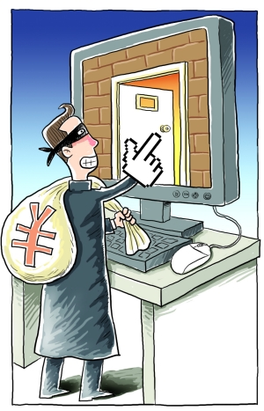
十、巨大的社会危害性
计算机犯罪特点
网络的普及程度越高，计算机犯罪的危害也就越大，而且计算机犯罪的危害性远非一般传统犯罪所能比拟，不仅会造成财产损失，而且可能危及公共安全和国家安全。据美国联邦调查局统计测算，一起刑事案件的平均损失仅为2000美元，而一起计算机犯罪案件的平均损失高达50万美元。据计算机安全专家估算，近年因计算机犯罪给总部在美国的公司带来的损失为2500亿美元。

Slide 53
计算机职业道德
根据计算机信息系统及计算机网络发展过程中出现过的种种案例，以及保障每一个法人权益的要求，美国计算机伦理协会总结、归纳了以下计算机职业道德规范，称为“计算机伦理十戒”：

Slide 54
计算机伦理十诫
（1）不应该用计算机去伤害他人。
（2）不应该影响他人的计算机工作。
（3）不应该到他人的计算机里去窥探。
（4）不应该用计算机去偷窃。
（5）不应该用计算机去做假证明。
（6）不应该复制或利用没有购买的软件。
（7）不应该未经他人许可的情况下使用他人的计算机资源。
（8）不应该剽窃他人的精神作品。
（9）应该注意你正在编写的程序和你正在设计系统的社会效应。
（10）应该始终注意，你使用计算机是在进一步加强你对同胞的理解和尊敬。

Slide 55
Google DO NOT BE EVIL(不作恶)
Google口碑营销是建立在一个非常重要的价值观基础上，就是Google的“不作恶也可赚钱” （You can make money without doing evil）的原则。这是Google十大信条的第六条。
迄今为止，Google基本上做到了这一点。在一定程度上，Google是家反商业的公司，这似乎违背了商业哲学。但由此却赢得了无数用户。
技术实力使得Google有足够的底气作出自己的决定：坚定不移地拒绝在主页上做广告或链接到其他网页上。在网 络泡沫时期，他们蔑视营销。他们通过口碑树立了自己价值达20亿美元的品牌。

Slide 56
Google DO NOT BE EVIL(不作恶)
”Google的商业模型起源于“佩奇序列”（Page Rank）算法。这一理论颠覆了传统的搜索理论，一个网页的重要性取决于它被其他网页链接的数量，特别是一些已经被认定是“重要”的网页 链接数量。每一个链接都是一张价值不等的“选票”，所获选票的总价值将决定谁将被安置在最重要、最显赫的位置上。这一技术是非常有效的，它可以避免任何人 为的感情因素，搜索结果的公正性不容妥协。
虽然Google在搜索结果旁也刊登相关广告，但在 Google 上刊登的广告总是明确地标记为“赞助商链接”，而且任何人都无法用钱换取更高的排名。事实证明，这一判断是正确的，Google的使用率越来越高，每天的搜索量由四年前的100万次增至目前的2亿次，几乎占全球所有搜索量的1/3。

Slide 57
合理的计算机防范意识
信息安全（腾讯微创新）
专利攻防（华为 VS. 思科）
标准策略（TCP/IP）

Slide 58
第四节 工程师的执行力

Slide 59
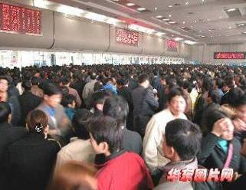
案例：买火车票的故事
今年五一节，XX医疗设备公司要派10个人去青岛参加一个展会。
每逢节日，铁路客运就非常紧张，旅游旺地更是如此4月27号（预售的第一天）一大早，公司老板就派小刘去火车站买车票。过了很久，小刘满头大汗的回来了，说：“售票处人太多了，我挤了半天，排了3个小时才轮到我，但是窗口的所有火车票，包括软卧、硬卧、硬座都卖完了，没办法，我只好回来了。”
老板非常生气，将小刘训了一顿，说他真不会办事。小刘感到很是委屈，心想，我辛苦了一早上，的确是没票了，为什么还要怨我？
1、老板为什么会批评小刘？
2、如果你是小刘，老板派你去火车站去买票，请问你会怎么做？

Slide 60

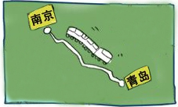
老板会重用谁？
买车票是“任务”
北 京
到青岛是“结果”

Slide 61

企业中大量存在的现象……
我已经按照您说的做了
我已经尽最大努力了
我该做的都做了
但——看似事情做了，就是没有结果！

Slide 62

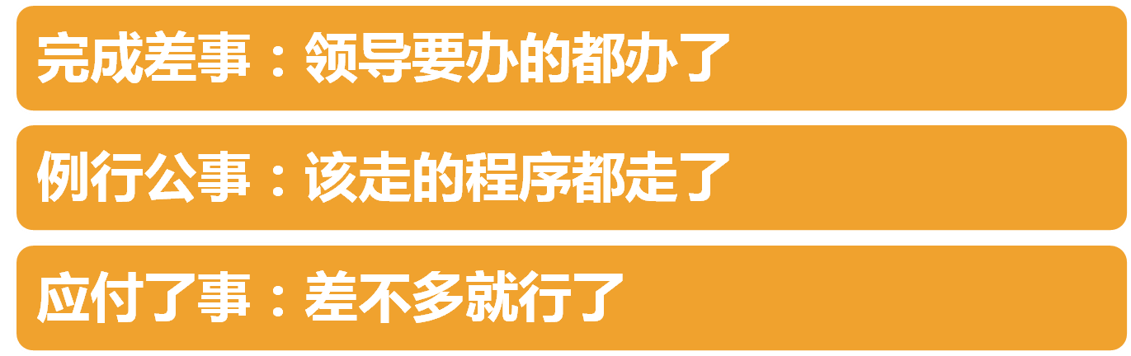

Slide 63
任务 VS 成果!
完成任务是对程序、过程负责
收获结果是对价值、目的负责
完成任务不等于拿到结果
Notes:
一系列排比强化结果和任务的区别：
睡觉不是结果,睡着是结果!
吃饭不是结果,吃饱是结果!
上班不是结果,提供价值才是结果!

Slide 64

案例分析：
挖坑了，没有水，别怪我。
任务：
挖井
结果：
挖到水

Slide 65
大学生的执行力
——大学生的职业生业规划

Slide 66
职业生涯期
职业生涯实质是指一个人一生之中的工作任职经历或历程。
职业生涯是个时间概念，意指职业生涯期。狭义的职业生涯期始于最初工作之前的专门的职业学习和训练，终止于完全结束或退出职业工作。

Slide 67
职业发展理论
由于职业发展常常是伴随着年龄的增长而变化，每个人在不同年龄阶段表现出大致相同的职业特征和职业需求及职业发展任务。故据此而划分的职业生涯发展时期或阶段，一般来讲，适用于每个人。

Slide 68
[美]职业学家：萨柏的职业生涯理论
萨柏从终生发展的角度出发，把人职业生涯分为四个阶段：
①探索阶段；
②立业与发展阶段；
③维持阶段；
④衰退阶段。
处于各个阶段的人有不同的追求。

Slide 69
不同职业发展阶段的特点
职业发展阶段 | 对工作方面的需求 | 情感方面的需求
职业探索阶段 （15-24岁） | 1、要求从事多种不同的工作 2、希望自己探索 | 1、进行试探性职业选择 2、在比较中逐渐选职业
立业与发展阶段 （25-44岁） | 1、希望具有挑战性的工作 2、希望在某一领域发展自己的专业知识和技能 3、希望在工作中有创造性和创新 4、希望在经历3-5年期间转向其他领域 | 1、希望面对各种竞争，敢于面对成败 2、能处理工作和人际关系矛盾 3、希望互相支持 4、希望独立自主
职业维持阶段 （45-60岁） | 希望更新技术 希望在培训和辅导青年员工中发挥自己的技能 | 1、具有较稳健的思想感情 2、对工作、家庭和周围的看法有所改变 3、自我陶醉及竞争性逐渐减弱
职业衰退阶段 （60岁以后） | 1、计划好退休 2、从掌握转向咨询和指导性工作 3、寻找自己的接班人 4、寻找组织外的其他活动 | 1、希望把咨询看做对人的帮助 2、希望能接受和欣赏组织外的其他活动

Slide 70
1、成长阶段
成长阶段，0岁～14岁，经历对职业从好奇、幻想到兴趣，到有意识培养职业能力的逐步成长过程。

Slide 71
2、探索阶段
探索阶段，15岁～24岁，择业、初就业。
在这个阶段，青年力图更多地了解自我，并作出尝试性的职业决策。同时，在尝试的过程中通过经验的积累，不断地改变自己的职业期望。

Slide 72
探索时期的三个阶段
2、探索阶段（续）
试验阶段 （15-17岁） | 个体通过想象、讨论、观察、访问、见习、社会实践等活动开始全面考虑自己的需要。兴趣能力、价值观及谋职机会等，并据此作出试验性的职业选择
过渡阶段 （18～21岁） | 当个体进入劳动市场和进行专门训练时，从过去的理想进入当前的现人对自己已有的职业期望进行一定的现实性调整
试行阶段 （22- 24岁） | 进入基本上适合自己的职业领域，开始正式的职业生活，并试图将其作为自己的终生职业

Slide 73
3、立业与发展阶段
在立业与发展阶段，一个人基本上找到了一个比较适合自己的职业，个人在职业生涯中主要关心的是在工作中的成长，发展或晋升，他们的成就感和晋升感强烈，并寻求在这一领域里有所建树，以建立自己的地位。

Slide 74
立业与发展时期的两个阶段
3、立业与发展阶段（续）
适应阶段 （25-30岁） | 这个阶段因人而异，有些人较长，有些人较短，有些人不经过这个阶段直接进入职业稳定状态。在这个阶段中，若个人一直不能适应，就有可能转换职业。如果一个人要转换职，他的个人职业发展又会从探索期重新开始
稳定阶段 （30-44岁） | 个体已经适应了整个职业环境，明确了自己在岗位中的责任和权利，能够顺利、成功地解决职业中的各种问题，开始在职业中体会到满意感和成就感，并确定以现有职业作为自己的终生职业

Slide 75
4、维持阶段
这一时期的年龄一般在45-60岁之间。人到了这一阶段，通常已经有了一定成就和地位，自己需要做的工作就是最大限度地维持和巩固己有的地位。

Slide 76
5、衰退阶段
这一阶段属于退休阶段，我国一般男性员工的退休年龄在60岁左右，而西方，例如在北美则一般在65岁左右。

Slide 77
我国职业发展的理论
职业生涯发展划分为5个阶段，即职业准备、进入组织、职业早期、职业中期、职业后期。
每个阶段的职业状态、职业发展任务，以施恩的理论作为主要参考。

Slide 78
1、工作准备阶段（0-25岁）
人们一般还没有正式参加工作，而是通过各种方式接受教育。
这一阶段主要任务有三项：
首先，确定最初的职业取向；
其次，接受一套系统的教育以利贯彻职业取向；
最后，也是最重要的是，在经历少年期、青春期和成年期的早期之后，形成适合自己的发展职业观念。

Slide 79
2、进入组织阶段（18-25岁）
这一阶段的最主要问题是“现实的震荡”。
一方面表现在教育环境中养成的简单的、理想的、明确的观念同社会工作环境中复杂的、多样的现实会形成鲜明对照；
另一方面，刚进入组织开始工作中易抱有不切实际的过高期望，不久发现实际上初始层次的工作开始并非富有挑战性。而且很难得到预期的指导、帮助和评价，从而又产生失望。

Slide 80
自我管理
自我管理旨在指导人们正确地评估自己的抱负，制定具体的目标、讨论预测环境中的障碍，制订解决的办法。另一方面，自我管理教会员工善于观察自我行为，比较行动成果和目标的距离，从而加强自我支配力，最终有利于目标承诺的保持和目标完成。

Slide 81
3、职业早期阶段（25-40岁）
这一阶段的基本任务是在组织和职业中塑造自我。胜任现时的工作、力求在选定的具体领域获得成功是重要任务之一。
这一阶段中的人需要时间适应成人世界的规则，寻找到适于自己的角色。开始面对真正的挑战、学会承担责任，尝试应对多方面的问题，自己寻求解决方法。
同时他们又处于组建新的家庭，体会做家庭重要成员感受。

Slide 82
4、职业中期阶段（40-55岁）
员工在这一阶段回顾已经实现的目标，并且决定今后还可以争取什么目标，职业中期面临的问题有两个：中年危机和职业停滞。

Slide 83
（1）中年危机：常于40岁至55岁间
这一年龄段的员工大多对最初职业目标及与之相关的工作业绩加以重新的认识和检查。体力、精力都不复以往，他们常感到难以跟上工作变化节奏，疲于奔命。普遍有过时感，缺乏安全感。变老的征兆加之开始有亲朋故去，这一年龄的人开始意识到年龄、家庭的变化和死亡的接近，所有这些因素都造成压力，产生中年危机。

Slide 84
（2）职业停滞
指在工作中晋升缓慢而且继续升迁的希望极大减小的情况。职业停滞的问题在企业中相当普遍，而且常被个人看成是失败的象征。停滞的原因可能是个人性的，也可能是组织性的。员工个人拒绝组织中的晋升机会就是个人原因。组织忽视了员工晋升需要，或无法提供足够的机会则是组织原因。因为在公司中级别越高，晋升机会越少，大多数人迟早会遇到职业停滞问题。

Slide 85
5、职业晚期阶段（55岁-退休）
一方面要对抗衰老保持工作中的创造性，另一方面又要做好从工作中解脱出来的准备。
退休生活可能带来恐惧感、失落感或不适感 。

Slide 86
二、职业生涯阶段规划
按照规划的时间维度，职业生涯规划可以划分为短期规划、中期规划、长期规划和人生规划4种类型。

Slide 87
计划名称 | 时间 | 总目标 | 分目标 | 计划内容 （参考） | 策略和措施 （参考） | 备注
短期计划 （大学计划） |  | 如大学毕业时要达到 … | 如：大一要达到…大二要达到... 或在XX方面要达到… | 如专业学习、 职业技能培养、职业素质提升、职业实践计划等 | 如大一以适应大学生活为主，大二以专业学习和掌握职业技能为主…，或为了实现XX目标，我要… | 大学生职业规划的重点
中期计划 （毕业后五年计划） |  | 如毕业后五年达到 … | 如毕业后 第一年要 第二年要…或在XX方面要达到… | 如职场适应、三脉积累（知脉、人脉、钱脉）、岗位转换及升迁等 | 省略 | 大学生职业规划的重点
长期计划 （毕业后十年或以上计划） |  | 如退休时达到 … | 如毕业后 第十年要 第二十年要… | 如事业发展，工作、生活关系，健康，心灵成长，子女教育，慈善等 | 省略 | 方向性规划

Slide 88
四大阶段
1、短期规划。即2年以内的规划，主要是确定近期目标，规划近期应完成的任务。
短期目标可分为日目标、周目标、月目标、年目标

Slide 89
四大阶段（续）
2、中期规划。一般涉及2～5年内的职业目标和任务，是最常用的一种职业生涯规划。
一般人们把个人职业规划的重点放在2～5年内的中期规划，这样既便于根据实际情况设定可行目标，又便于随时根据现实的反馈进行修正或调整。

Slide 90
四大阶段（续）
3、长期规划。即5—10年的规划，主要是设定较长远的目标，以及为实现此目标应采取的具体措施。
4、人生规划。是整个职业生涯的规划，时间长达40年左右 ,设定整个人生的发展目标和阶梯。

Slide 91
详细规划
①定出未来发展目标：
②定出今后十年的大计。
③定出五年计划：
④定出三年计划
⑤定出明年计划
⑥下月计划
⑦下周计划
⑧明日计划

Slide 92
三、短期职业规划
首届大学生职业规划设计大赛参赛作品

Slide 93
计划名称 | 时间跨度 | 总目标 | 分目标 | 计划内容 | 策略和措施
短期计划大学计划 | 2006 ~ 2009 | 大学毕业时要将管理学等相关学科学习完毕 | 大二上学期要考高秘证，大三上学期要考过英语三级、如有可能考过人力资料经理资格认证。大三学年准备毕业论文。并在空余时间自修心理学，芳香疗法等相关学科。在大学内以自已及同学为实验对象进行分析，锻炼学习相关的放松运动。积极参加各种社会实践，扩展人脉，组建有共同志向的团队。 | 参加高秘等级考试培训班，参加英语三级培训班，参加HR培训班，参加相关的讲座，并且自己查阅相关书籍。 | 在大二学年中，要注重本专业的学习与职业资格认证，并抓紧对于英语的学习。通过不同途径学习，如培训班，书籍，网络，知名人士等等。
中期计划毕业后 五年计划 | 2009 ~ 2013 | 毕业后五年应作到行业龙头主管的助理。年薪十五万 | 毕业后第一年要熟悉业内情况，积极相关专业知识、第二年要在工作上有所突破，第三年在业内积累庞大的人脉关系网，第四年要能够达到独立组织大型策划案，第五年要被提升为行业龙头主管的助理。此时要注意积极寻找可以共同创业的人士，为下一阶段计划打下坚实的基础。 | 可以升迁二到三级，具有广泛的人脉，有相关的管理经验与业务水平。 | 多与业内知名人士合作，学习他们的宝贵经验。
长期计划毕业后 十年以上计划 | 2023~ 2033 | 担任公司高管阶层职务，积累管理经验。 建立自己的企业。 | 转换岗位，积累公司宏观管理经验。 创办公司、建立属于自己的品牌。 | 事业要进入迅速发展阶段，品牌进入国际市场。 | 与国际接轨，形成以国内为中心点向全球辐射的市场覆盖量。

Slide 94
计划实施一览表
计划名称 | 时间跨度 | 总目标 | 分目标 | 计划内 容 | 策略和措施
短期计划（大学计划） | 二年（2008年~2010年） | 毕业后顺利进入联想集团。 | 大学期间要获得：联想初级工程师认证、黑龙江大学软件工程本科（学士学位） | 1.专业课学习、2.联想高级工程师受教的职业技能的培养3.职业素质提升4.在联想集团职业实践 | 大一主要以更快的奋斗获得奋斗目标为主，大二主要以确定就业目标为准绳。
中期计划（毕业后五年计划） | 五年（2010年~2015年） | 联想集团工作五年内顺利升迁致区域经理 | 联想中级工程师认证、联想高级工程师认证、计算机网络工程师认证 | 更快的适应联想职场、更快的积累三脉（知脉、人脉、钱脉） | 毕业后也是要更快的奋斗从而获得公司领导的认可。

Slide 95
大学期间职业规划
四年的规划可以归结为三个最根本的问题
第一，我觉得自己适合干什么？培养对这一专业领域的兴趣，并把它作为个人发展的方向。
第二个问题，我毕业后想干什么？这是一个中期的规划，答案可能是继续深造，就业或创业。
第三，基于上述规划，在校期间，你要做哪些准备？这是一个短期的目标，例如，你可能要去学习第二门外语，参加一些资格认证的考试，跨学科选修一些你感兴趣的课程，通过实践活动提高自己的动手能力和解决问题的能力等等。

Slide 96
职业资格
1．职业资格与分类
职业资格是对从事某一职业所必备的学识、技术和能力的基本要求。职业资格包括从业资格和执业资格。

Slide 97
1）从业资格：
从业资格是指从事某一专业（职业）学识、技术和能力的最低起点标准、起码水平。从业资格确认由各级人事机关会同业务主管部门通过学历认定或考试取得。比如：驾驶员、会计、秘书、计算机操作员、推销员等等。

Slide 98
2）执业资格：
执业资格是政府对某些责任较大、社会通用性强、关系公共利益的职业（专业）实行准入控制，是依法独立开业或从事某一特定专业（职业）学识、技能的必备标准。
执业资格的考试报名条件、考核内容和标准，因专业不同各异。如律师、注册会计师、注册税务师、注册资产评估师、监理工程师、企业法律顾问等等，此类执业资格一般实行考试注册制度。

Slide 99
2．职业资格证书制度
职业资格证书是表明持证者具有从事某一职业所必备的学识和技能的证明。它是持证者求职、任职、开业的资格凭证，是用人单位招聘、录用劳动者的主要依据，也是境外就业、对外劳务合作人员办理技能水平公证的有效证件。
劳动就业制度改革的主要内容，就是全社会实行劳动职业资格证书制。

Slide 100
资格考试
国家劳动职业资格考试制度，是按照相关职业技能标准或任职资格条件，通过各级劳动人事部门批准的考核鉴定机构，对劳动者的技能水平或职业资格进行公正、规范的考核和鉴定，对合格者授予相应的国家职业资格证书

Slide 101
大学生最应获取的学业资格证书
1.全国计算机等级合格证书（NCRE）:由教育部考试中心主办组考，目前考试设置1—4个等级。
2.大学英语四、六级证书（CET）：现已成为今后工作求职的通用型证书，只接受在校大学生报考。

Slide 102
你对这句话认同吗？
“成功取决于专业以外。” ？
学会掌控自我、完善自我，掌握专业能力、交际能力、合作能力以及（自我）销售能力

Slide 103

大学生职业准备八指标
1.至少实习3次或者兼职3次。
了解真实的社会需要，也让你比较了解相对爱好的工作。建议你的实习与兼职不要集中在一类工作中，也不要仅限于与自己专业对口的岗位。

Slide 104
你能说出自己任课老师的名字吗？
2.4年中至少认识150个可以联系的陌生人。
可以印自己的名片。一般而言，你每给出100张名片可以收回30张左右，其中你可以大致与10%的人保持联系。
在听讲座、参加志愿活动、与朋友交往认识其他朋友中，你至少要发出500张名片，大致回收150张，你可以和其中15人成为比较熟悉的朋友，发展4～5人成为你的良师益友。

Slide 105
案例分析：校园代理
近几天因为要做××宣传工作，需要找一些朋友帮忙。可是现如今说会相信大学生会干一些没有任何报酬的工作呢！怎么办？事情已经迫在眉睫，我拨起了第一个电话，是我在上选修课是认识的，没想到他很爽快的答应了。接着，我拨通了大一时团委里工作的一些同学，一年多没怎么联系过了，就连电话号码也是很难找到的，没想到这个朋友虽没有办法直接帮我，可是却提供了另外一些同事的联系方式，于是经过几个人的辗转打听，最终我得到了数学系一位同事的帮助。

Slide 106
3.组织与参与3个以上学生社团、学生社会实践活动或者学生社会公益发展项目。
4.读180本课外书。
平均每学年读60本书，大致相当于每一周读一本书。
普通人按照一个半月读一本书的普通速度，一辈子也就是读500本书 。

Slide 107
5.考察至少3个从未去过的地方。
了解一个地方的风土人情，可以扩大跨文化的能力。
6.尝试与掌握10条人情世故。
百度《36条人情世故》。

Slide 108
7.每周尝试写一篇博客。
把博客当成自我总结与反思的工具，也可当成观察社会生活与周围人群的工具，博客的写作可以使得我们拥有流利的笔头表达能力与思维分析能力。如果我们每周至少写一篇博文，4年就能写240篇 。

Slide 109
8.尝试一次创业。
可以在淘宝网上开个小店，也可以在自己有兴趣或者专长的领域尝试创办公司，也可以尝试创办一个致力于社会服务的学生公益团体。如果让我再给个具体的目标，你要在大学4年至少挣5000元。

Slide 110
侧重
各个年级侧重不同
一般来讲按年级可划分为：一年级为试探期；二年级为定向期；三年级为冲刺期；四年级为分化期。

Slide 111
第一学年：自我发现
自我定位的几个问题:
“我是谁？”
“我处于什么样的位置？”
“我最擅长做什么？”
“我应该专攻哪个专业？”

Slide 112
几点准备
• 在基础课程、学生工作、体育运动、课余活动等方面发展你的兴趣和技能；
• 查询相关信息，了解不同的职业和职位。
跟你的父母、朋友、老师和已经工作的前辈讨论你对于职业的兴趣。
• 参加一些跟求职有关的小组讨论、自我测试等。了解自己的优势和惯于使用的技巧
努力学习，让自己的成绩越来越好。

Slide 113
一年级为试探定向期
要初步了解职业，特别是自己未来所想从事的职业或自己所学专业对口的职业，提高人际沟通能力。具体活动可包括向毕业生询问就业情况，参加学校活动，增加交流技巧，学习计算机知识。为可能的转系、获得双学位、留学计划做好资料收集及课程准备，多利用学生手册，了解相关规定。

Slide 114
第二学年：扩展你的职业视野
“我专业学得很好，但我能拿它做什么呢？”
“我这个专业有些什么样的职业选择呢？”
“外面社会是什么样的？”
“计算机软件类学位能做些什么？”

Slide 115
考察搜集职业领域信息
最好的来源是一些在你所工作的行业、企业中工作的人。暑期实习、社会实践、志愿活动等都可以为你提供第一手的信息。
参加招聘会和其它与求职相关的活动来扩展对所有的行业、职业的认识。
通过招聘网站、报纸等媒介来更多地了解人才市场。

Slide 116
冲刺期
临近毕业目标应锁定在提高求职技能、搜集公司信息、并确定自己是否要升学上。大胆提出自己的见解，锻炼自己的独立解决问题的能力和创造性；参加和专业有关的暑期工作，和同学交流求职工作心得体会，学习写简历、求职信，了解搜集工作信息的渠道，并积极尝试，加入校友网络；注意考试资讯，向相关教育部门索取简章参考。

Slide 117
第三学年：缩小选择范围
“我有好几个职业目标，哪个才是最适合我的呢？”
“我应该做些什么来为获得这个职位作准备呢？”
“从入学到现在，我的兴趣发生了怎样的变化，而这些变化又将怎样地影响到我的现在呢？”

Slide 118
缩小你的职业选择范围，并与就业指导员等讨论。你仍然对以前的决定满意吗？
如果选择的职业需要更高的学位，那么开始准备。
考察你所向往的公司及其工作环境。锁定那些能够提供适合你职位的企业。
开始试着与企业联系，扩展自己的关系网，为接下来的求职作准备。
继续积累与就业相关的工作经验和领导经历。

Slide 119
定向期
应考虑清楚未来是否深造或就业，了解相关的应有活动，参加学生会或社团等组织，锻炼自己的各种能力；可以开始尝试兼职、社会实践活动，并要具有坚持性，最好能在课余时间后长时间从事与自己未来职业或本专业有关的工作，提高自己的责任感、主动性和受挫能力，增强英语口语能力，增强计算机应用能力，通过英语和计算机的相关证书考试，并开始有选择地辅修其他专业的知识充实自己。

Slide 120

七种积极的生活态度
乐观，不抱怨生活
进取，不贪图安逸
务实，不好高骛远
专注，不有始无终
平和，不与人攀比
豁达，不斤斤计较
创新，不墨守成规

